Slide 1


Inteligência documental de ponta a ponta.
Além do OCR: A Evolução da Extração de Dados sem Templates
Como a inteligência artificial está redefinindo a forma de extrair dados em ambientes corporativos complexos.
Fabio Lucchini
www.flaxflow.com.br
www.flaxIA.com.br

Slide 2
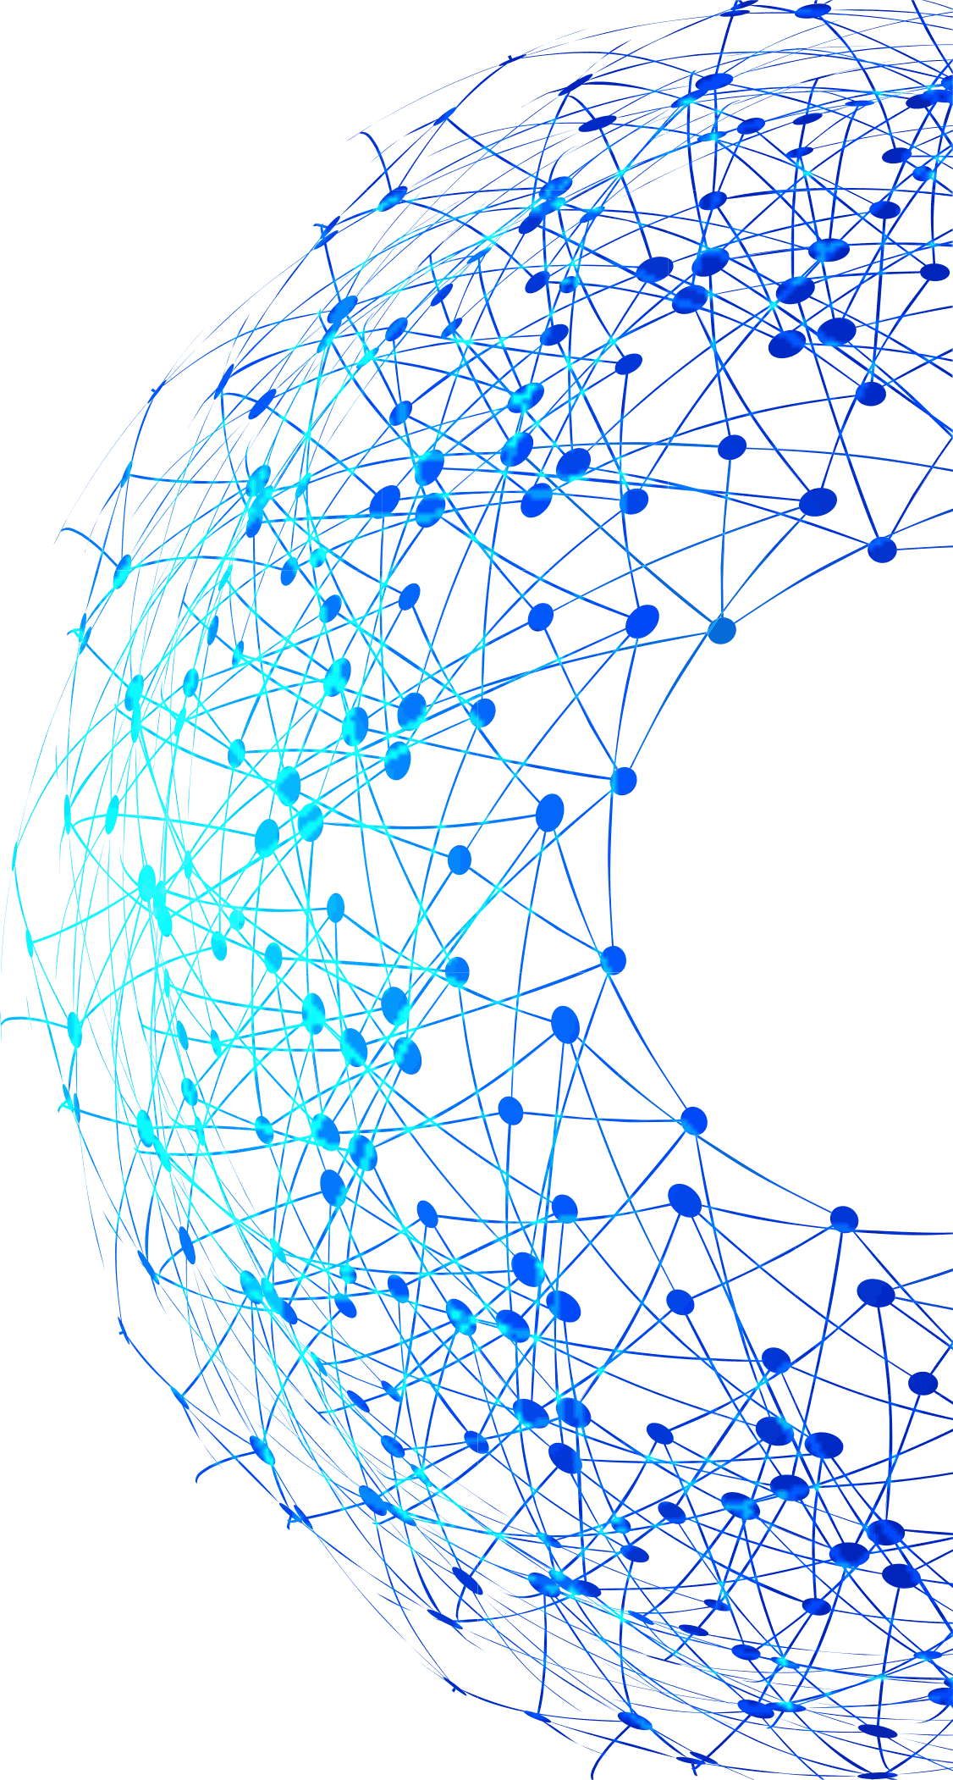
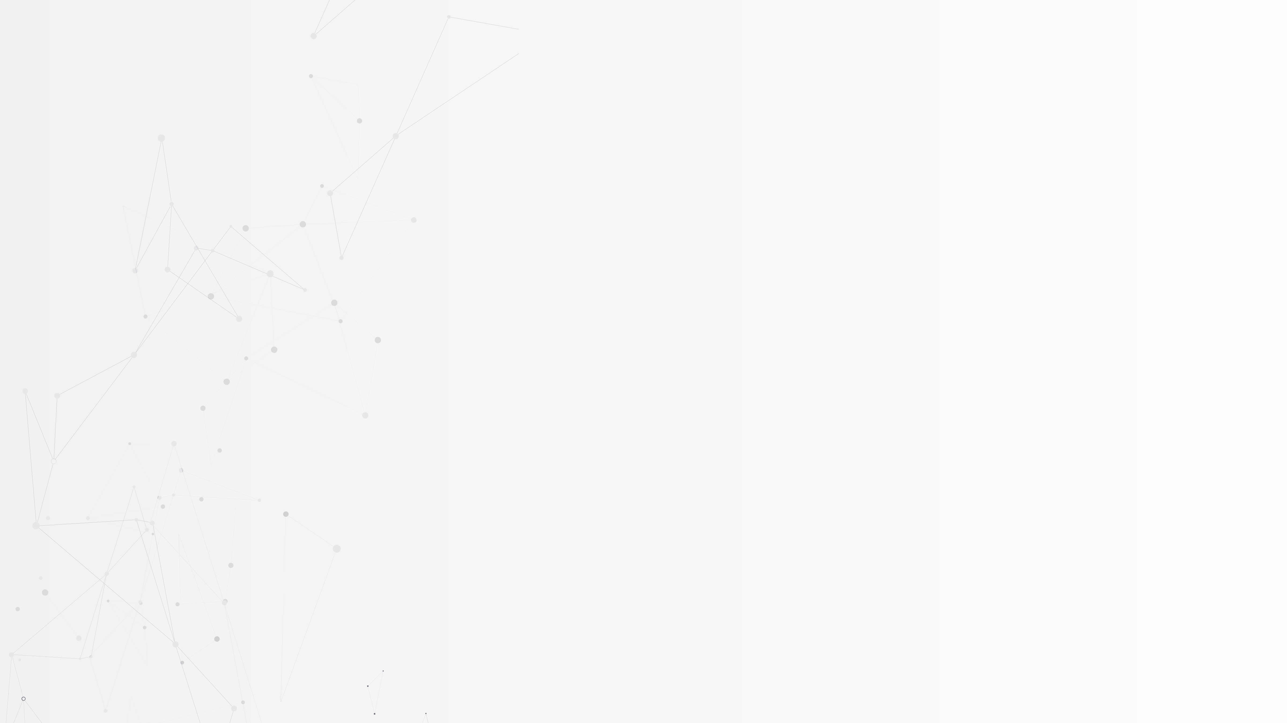

Desafios
Quando uma empresa decide automatizar processos críticos, ela normalmente busca:
Velocidade
Qualidade
Escala
Produtividade
Eficiência
Redução de erros e retrabalhos
Redução de custos
Padronização
Melhorar a experiência do cliente

Slide 3

Cenário atual
Excesso de ferramentas de IA
Excesso de ferramentas desconectadas
Projetos que começam simples e viram complexos
Alta dependência de múltiplos fornecedores
Dificuldade de integração com sistemas legados
Dados e documentos reais muito caóticos
Custos ocultos de sustentação e manutenção
Governança, segurança e compliance mais exigentes
“O grande paradoxo da automação atual é que muitas empresas começam buscando simplicidade, velocidade e eficiência, mas acabam criando uma nova camada de ferramentas, integrações, fornecedores e complexidade operacional.”

Slide 4
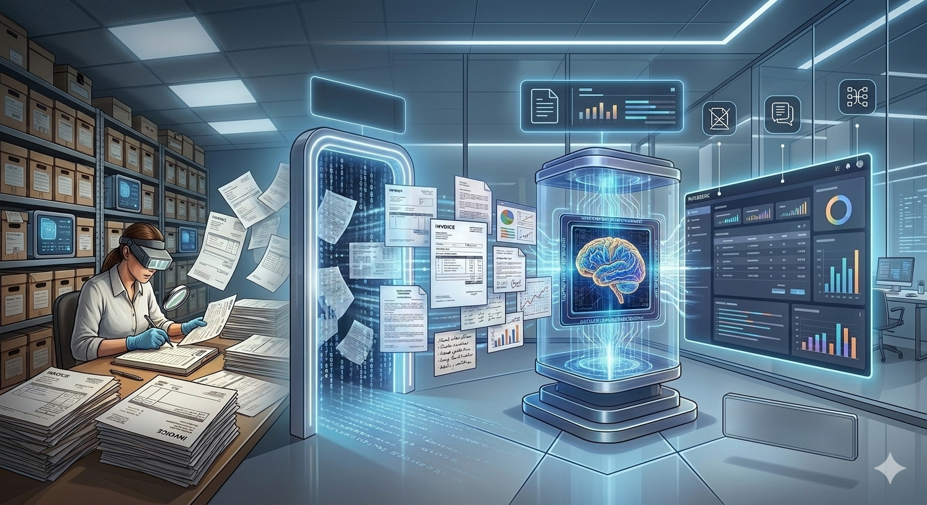
Além do OCR: A Evolução da Extração de Dados sem Templates

Slide 5
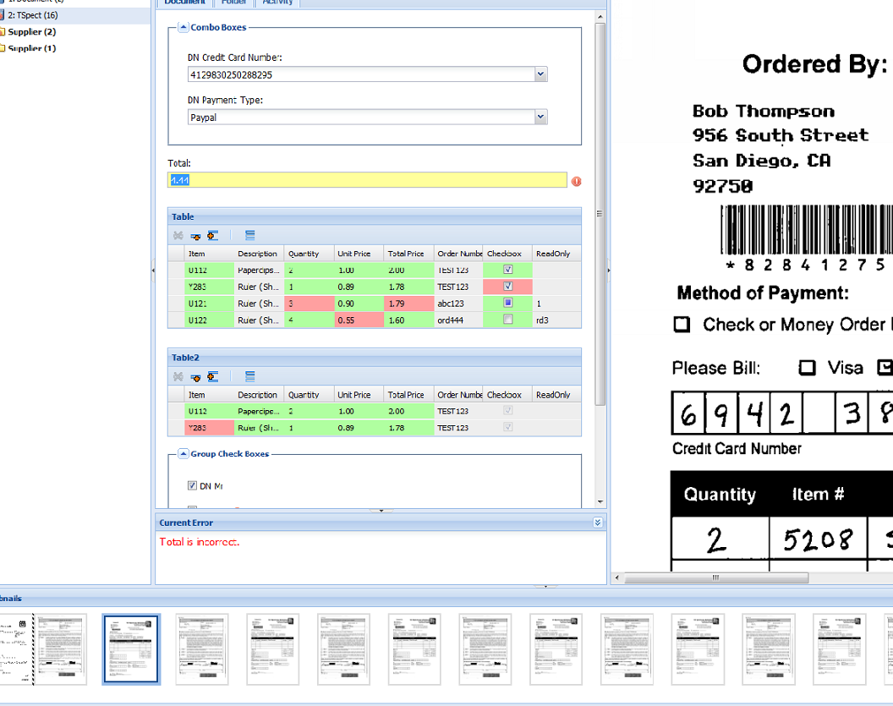
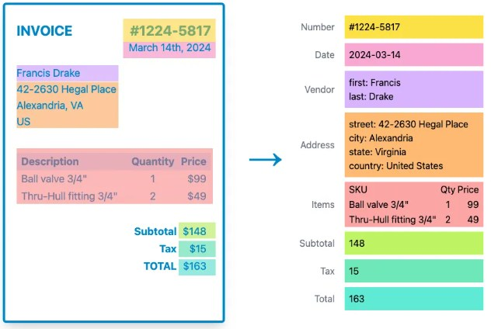
Quem aqui já sofreu com template quebrando em produção?

Slide 6
O Problema
Por que o modelo tradicional de OCR e templates chegou ao limite
Templates que quebram
Custo oculto de sustentação
Escalabilidade limitada
Além do custo de criação, há o custo de manutenção, de quando muda, de quando gera exceção e de quando trava a expansão.
Ciclo interminável de ajustes.
A cada mudança de layout, novo fornecedor ou atualização regulatória exige reconfiguração manual.
Empresas deixam de automatizar documentos porque já antecipam a dor da sustentação.
Rigidez = oportunidades perdidas.
É quase um relacionamento tóxico entre a operação e o template.
Quando o documento muda, o processo quebra. O time corre, o custo sobe e a
área de negócio perde confiança.

Slide 7


Slide 8
ANTES
AGORA
O documento
precisava se adaptar
ao sistema.
O sistema se
adapta ao
documento.
Estrutura fixa e templates rígidos
Compreensão semântica e contexto
Regras frágeis e reconfiguração
Adaptação automática a novos layouts
Um formato de cada vez
Qualquer formato, qualquer estrutura
Manutenção constante
Zero reconfiguração manual

Slide 9
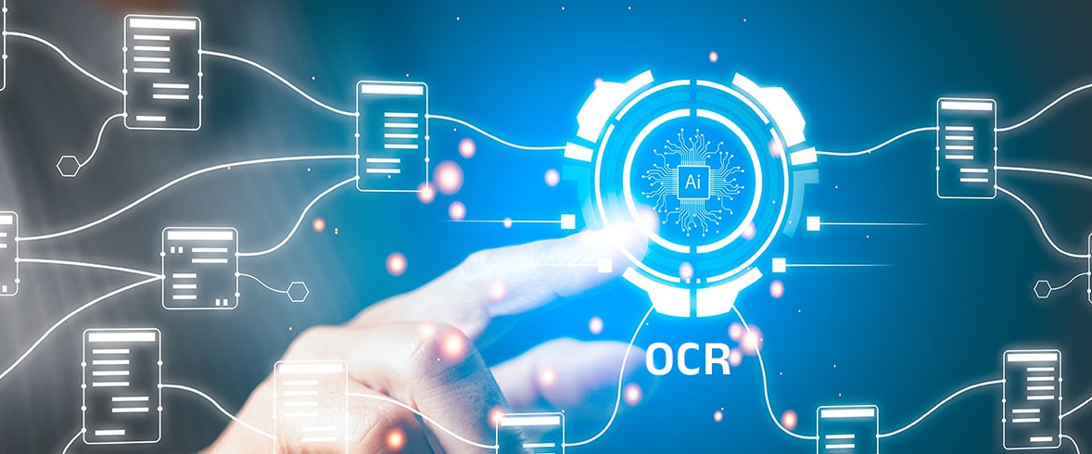

OCR tradicional: importante, mas insuficiente

Slide 10
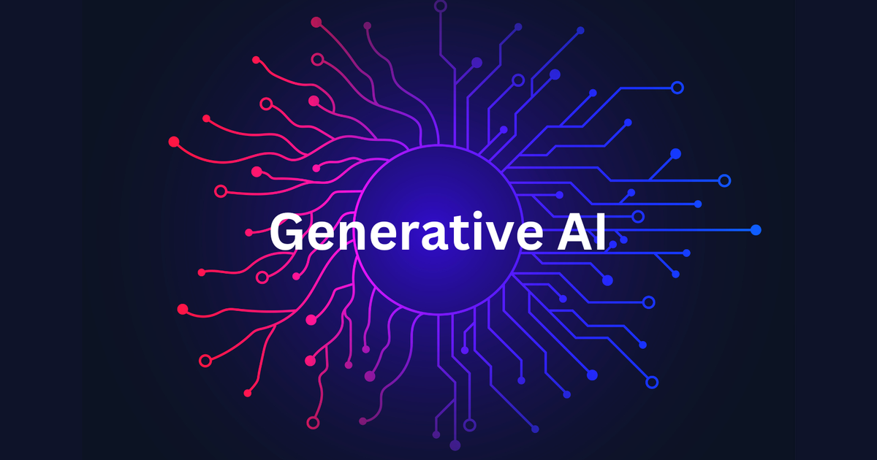

Slide 11
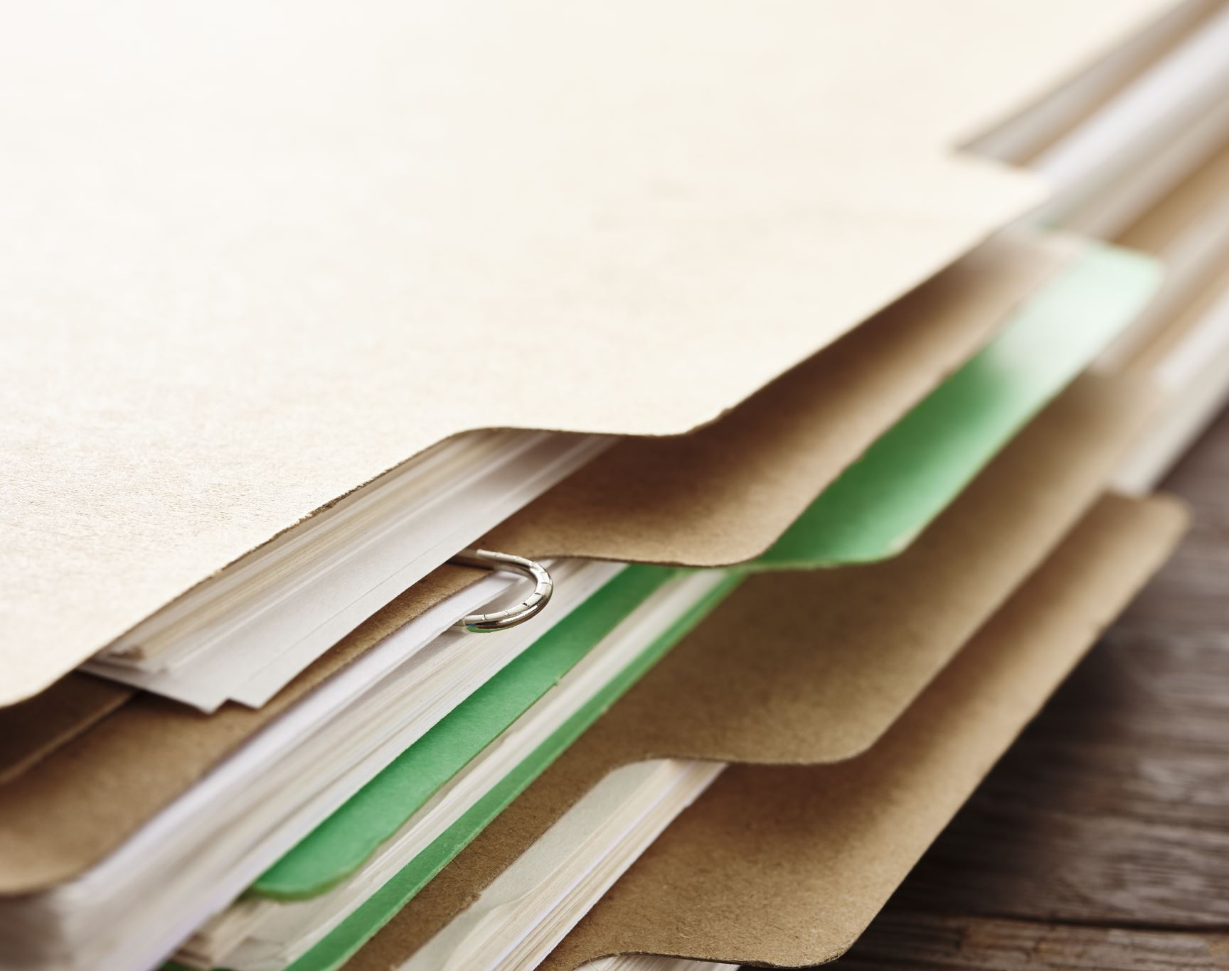
O IDP – Processamento Inteligente de Documentos

Slide 12
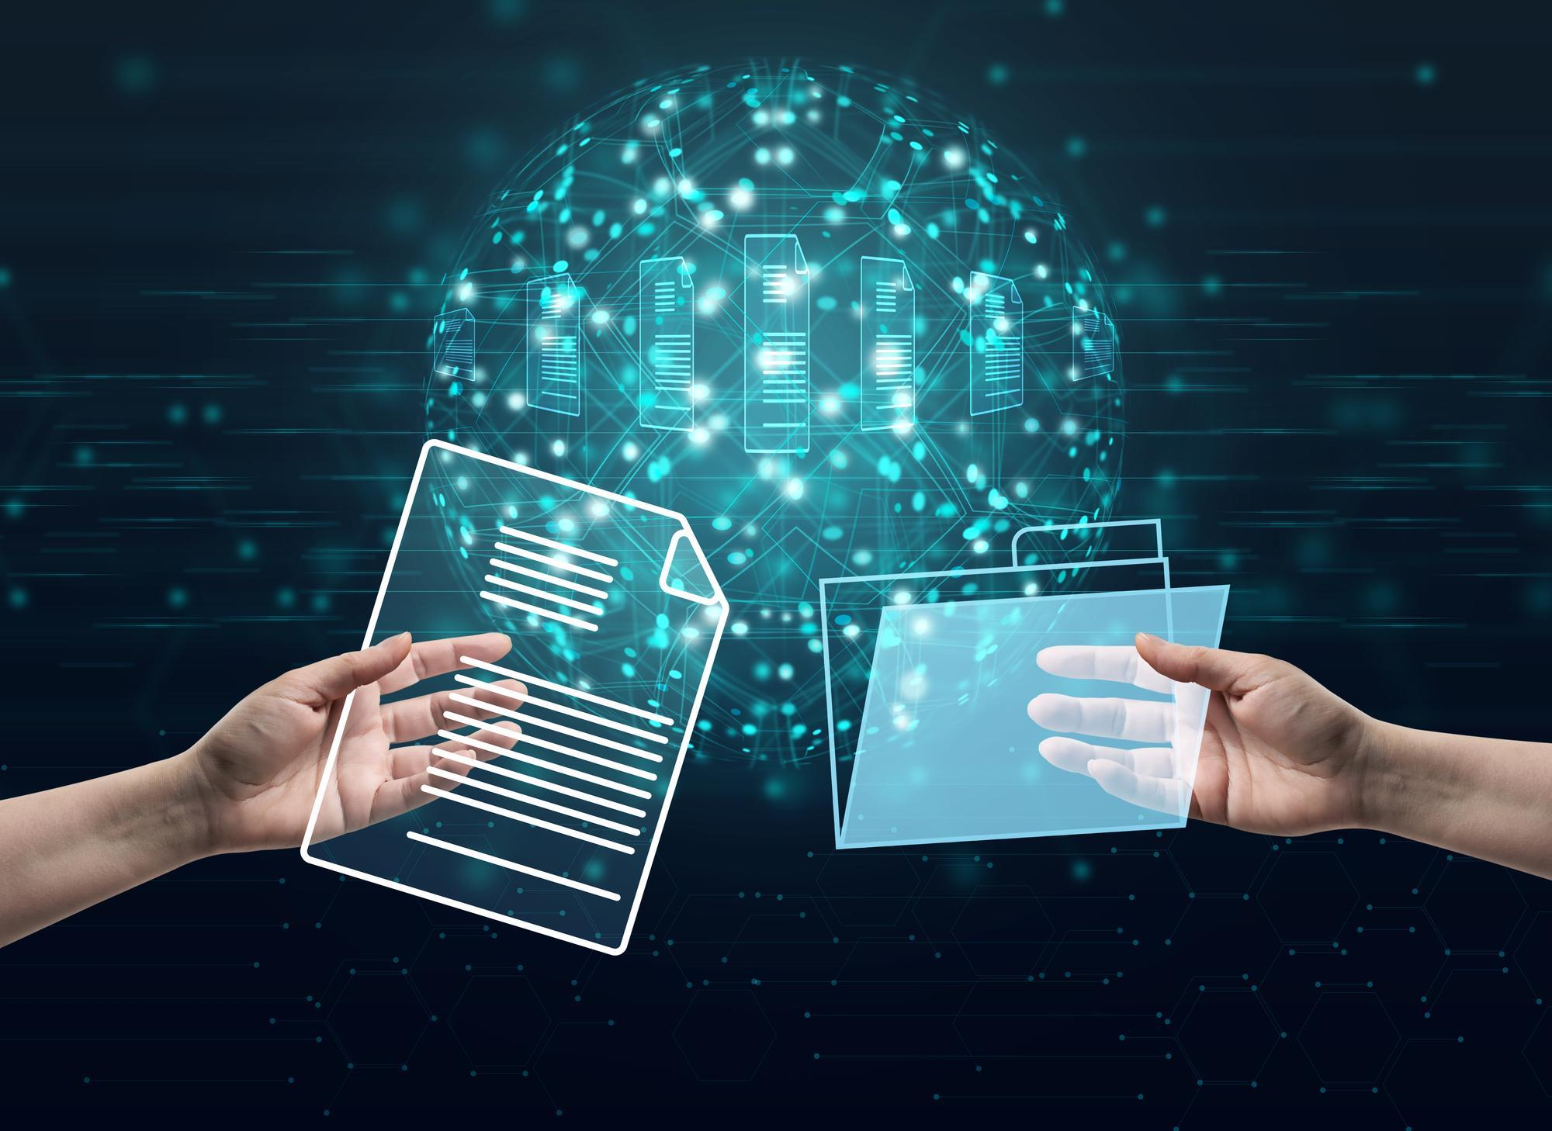
Roteamento Inteligente de Documentos

Slide 13
Inteligência documental de ponta a ponta.
www.flaxflow.com.br
www.flaxIA.com.br
Notes:
Aqui entra a Flaxflow

Slide 14
Especialistas em automação digital com expertise
em projetos de documentos e processos
IA Generativa
Orquestração Low-Code
Captura Cognitiva
Detecção de Fraudes
Compreensão semântica de documentos sem templates rígidos.
Automatize fluxos complexos entre sistemas e departamentos.
OCR avançado + ML para extração inteligente de dados.
500 análises por documento com altíssima precisão.
+ 25 ANOS
100%
DE EXPERIÊNCIA
CLOUD NATIVE

Slide 15
Soluções: produtos e serviços da plataforma FlaxFlow
Onboarding Digital
Backoffice Digital
Acelerando a captura e conversão de novos clientes
Terceirização inteligente de processos de back office
- Captura móvel de imagens e documentos
- Mercado financeiro, imobiliário e seguros
- Detecção de fraudes em tempo real
- Gestão de documentos: digitalização, extração e compliance
- Extração de dados via OCR e I.A
- Rh: onboarding, benefícios e folha de pagamento
- Validações automáticas: facematch, liveness,
Background check
- Serviços ao cliente: pedidos, relacionamento e automação de respostas
- Conclusão da jornada em segundos: 100% digital ou com revisão humana
- Integração com sistemas legados via api
CUSTO
SEGURANÇA
AGILIDADE
MENOS
MAIS
LOW-CODE
de aquisição
antifraude
na jornada
retrabalho
eficiência
SaaS

Slide 16
Tecnologias integradas
HyperAutomation: combinamos o melhor de cada tecnologia para criar soluções adaptativas e eficientes
Process Mining
RPA
Captura Cognitiva
Monitoramento e análise de dados para tomada de decisão assertiva e melhoria contínua.
Robôs executam tarefas repetitivas com mais rapidez e precisão, liberando equipes para o estratégico.
OCR + IA + ML: digitaliza, extrai, interpreta e classifica informações de documentos.
Fraud Detection
Workflow Low-Code
Integrações
500 análises por documento: metadados, infraestrutura, imagens e fontes verificados
em segundos.
Orquestre processos complexos entre sistemas e departamentos sem necessidade de código.
Conecta com os sistemas que sua empresa já usa: ERP, CRM, BPM, core business.

Slide 17
A Plataforma em Ação
Do pixel ao insight: como a FlaxFlow transforma documentos
em inteligência acionável
Entrada
Classificação
Extração
Validação
Integração
Identifica tipo e contexto do documento
Captura dados com semântica, não posição
Humano no loop quando necessário
ERP, BPM, CRM, core business
API, e-mail, upload, storage cloud
Roteamento inteligente
Observabilidade contínua
Maturidade e compliance
Escolhe a melhor engine para cada documento: qualidade, custo, velocidade e criticidade do processo.
Monitoramento de acurácia, custo, tempo e exceções para melhoria constante da operação.
Segurança, auditoria, rastreabilidade e revisão humana. Inovação que suporta produção e escala.

Slide 18

Exemplo de um problema corporativo real

Slide 19
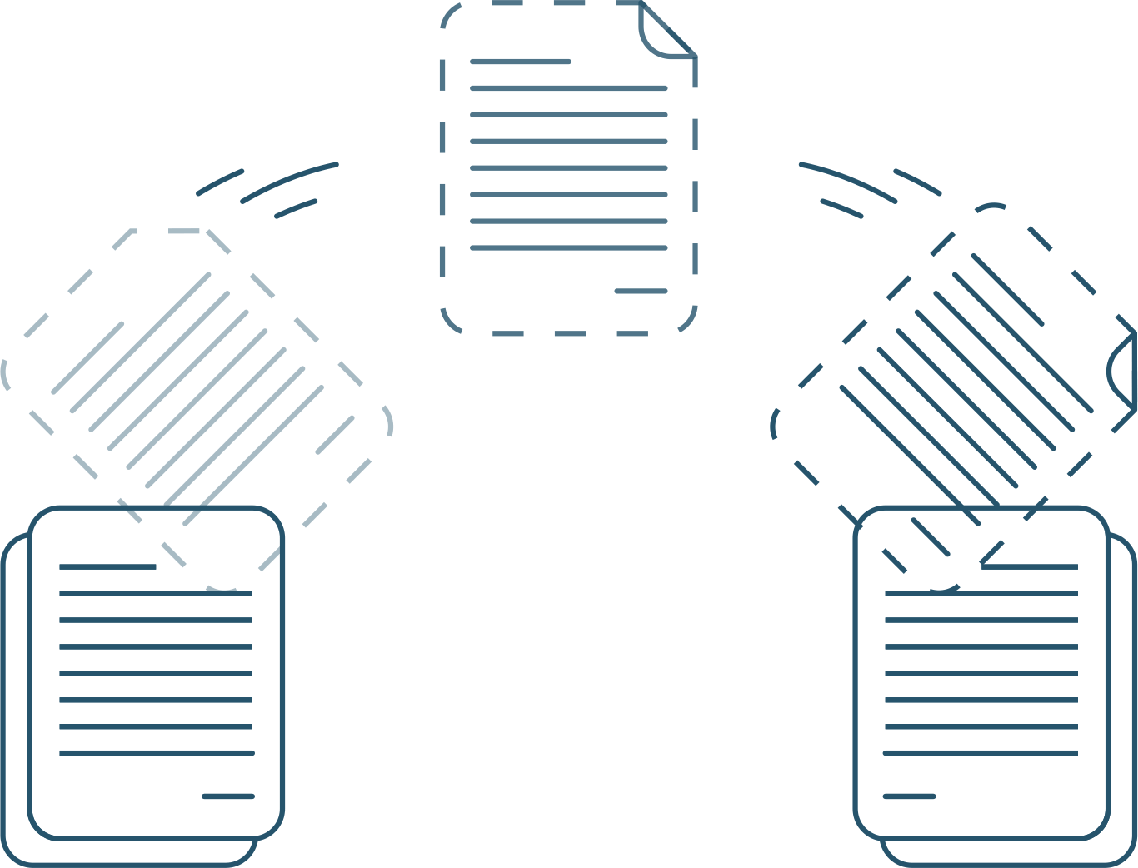
Próximos Passos
Avaliação de Maturidade
Prova de Conceito
Demonstração
Entenda onde sua organização está na
jornada da inteligência documental.
Valide o impacto com casos de uso
específicos da sua operação.
Agende uma demo personalizada
E veja a tecnologia em ação.
O futuro da extração de dados não é centrado em templates.
É centrado em entendimento, contexto e orquestração inteligente.

Slide 20
Plataforma Inteligente de Automação Low-Code
A plataforma que realmente pensa!
Fabio Lucchini
fabio.lucchini@flaxflow.com.br
www.flaxflow.com.br
www.flaxIA.com.br

